Slide 1



Week 3 opstart
Concurrentieanalyse + Beoordelingsformulier
Begrippen
Concurrentie
Behoefteconcurrentie
Generieke concurrentie
Productvormconcurrentie
Merkconcurrentie
Concurrentiestrategie
Marktleider
Marktvolger
Marktuitdager
Marktnicher
IBS Thema
Marktverkenning
Ondernemen
IBS Toetsing
Kennistoets
Verantwoording
Presentatie
Week 1 | Week 2 | Week 3 | Week 4 | Week 5 | Week 6 | Week 7 | Week 8 | Week 9 | Week 10

Slide 2
Periode overzicht
Idee voor bedrijf
Analyse: Doelgroep , Markt, Pains & Gains, Concurrenten
Week
1 tot en met 3
Klaar maken om te gaan ondernemen:
Financiën, marketing, Ethiek, Rechtsvormen
Het ondernemen
Week
3 tot en met 6/7
Het ondernemen
Reflecteren op ondernemen
Week
7 tot en met 8

Slide 3
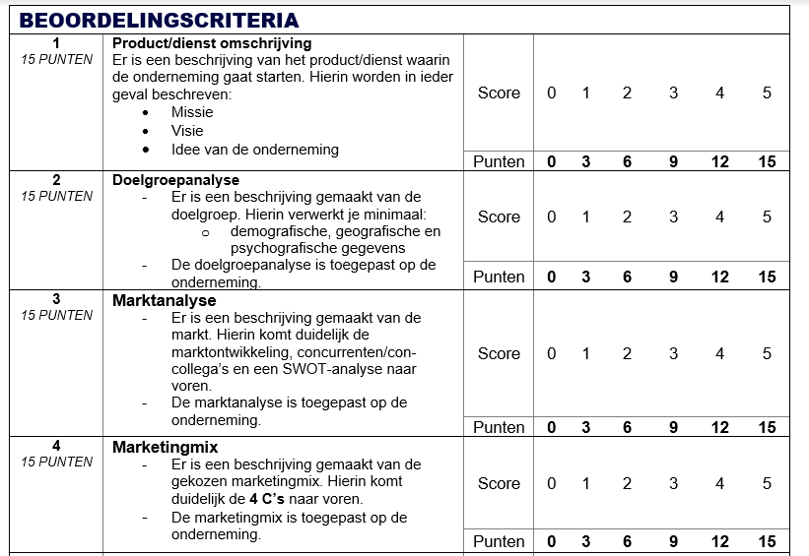

Slide 4
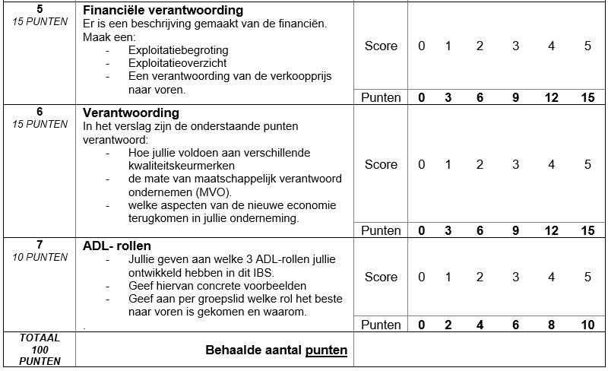

Slide 5
Vorige week behandeld:
Doelgroepsanalyse
Pains en Gains
Adoptiecurve
Marketingmix ( de 4 C’s)

Slide 6
Deze week staat in het teken van:
Afronden van de analysefase met een concurrentieanalyse
Starten met Financieel management (FiMa)
Bedrijfsethiek
Marktontwikkeling
Let op:
Maken van LA1 Analyse (deadline is maandag 6-12)
Herkansing portfolio Periode 1 (vrijdag 3-12)

Slide 7
Vandaag
Verder op de analyse met de Concurrentieanalyse
01 Machiel
Begeleiding op samenwerken + planning
02 Tim
Begeleiding op process
Startpunt bepalen van de onderneming
03 Pascalle

Slide 8
Verdeling van werkplekken tot 16.00uur
Groep 1a, 2a en 3a
in lokaal 10
Groep 4a, 1b en 2b in lokaal 11
Groep 3b en 4b in lokaal 12

Slide 9

Van concurrentieanalyse naar concurrentiestrategie
Wie zijn mijn concurrenten?
Hoe concurreren wij?
Hoe gaan we om met onze concurrenten?

Slide 10


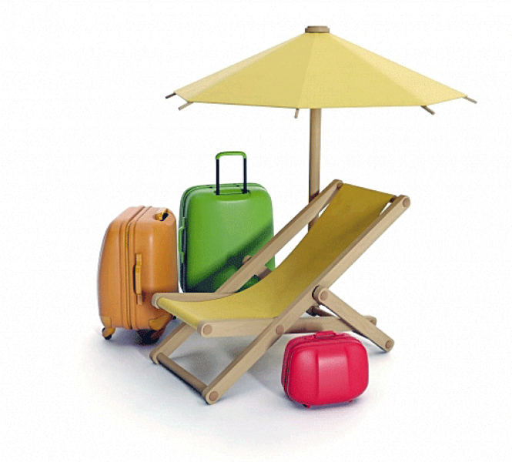

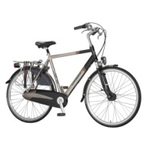

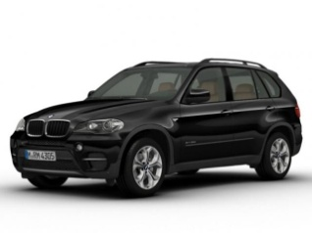

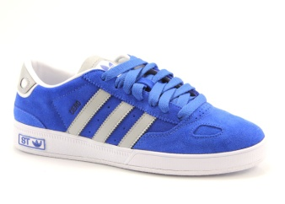
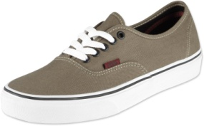
Concurrentie-niveaus
Behoefteconcurrentie
Generieke concurrentie
Productvormconcurrentie
Merkconcurrentie

Slide 11
Concurrentie-strategie
  Marktleider
    Grootste marktaandeel
    Voorloper op prijsveranderingen/productvernieuwingen
  Marktvolger
    Volgt de marktleider
  Marktuitdager
    marktaandeel vergroten
    Probeert marktaandeel te pakken
  Marktnicher
    Richt zich op één specifiek segment in de markt

Slide 12



Concurrentie-strategie
Wie is de marktleider?
Wie is de marktvolger?
Wie is de marktuitdager?
Wie is de marktnicher?

Slide 13

Concullega
Samenwerken met je
concurrent

Slide 14

Opdracht
We onderscheiden 4 concurrentie-niveaus. Geef van elke niveau een voorbeeld van een concurrent van jullie bedrijf.
Beschrijf welke concurrentie-strategie jullie kiezen. Leg uit waarom je hiervoor kiest. Benoem hierbij de voor- en nadelen van de gekozen strategie.
Welke concurrent uit vraag 1 zou een mogelijke concullega kunnen zijn? Beschrijf waarom.

